Slide 1



X
Data Warehouse untuk E-Commerce dengan Talend
Data Engineer
Presented by
Akbar Attamimi

Slide 2



Insert your photo here
M. Akbar Attamimi
Internship and Organizational Experience
Engineering and Computer Science Student Communication Forum
Divisi Keilmuan
Nov 2021 - Nov 2022
About Me
Studi Independen BISA AI Academy
AI-HACKER
Feb 2022 - Aug 2022
A fresh graduate majoring in computer science with cum laude predicate, seeking career opportunity in data engineer field. Excellent communication skills, able to work in collaborative groups to solve problems and contribute in a dynamic work environment.
Diskominfo Jawa Barat Freelance Front End Web Designer
Okt - Nov 2022

Slide 3


Case Study
Salah satu client dari ID/X Partners yang bergerak di bidang e-commerce memiliki kebutuhan untuk membuat sebuah Data Warehouse yang berasal dari beberapa tabel dari database sumber.
Data Warehouse ini nantinya terdiri dari satu tabel Fact dan beberapa tabel Dimension.
Maka dari itu, akan dibangun sebuah data warehouse dengan melakukan step-step berikut:
Import/Restore database Staging
Membuat data warehouse dan menentukan tabel Fact dan Dimension berdasarkan database sumber
Membuat job ETL
Membuat Store Procedure untuk menampilkan summary sales order
Tools yang digunakan:
Microsoft SQL Server
Talend Open Studio

Slide 4
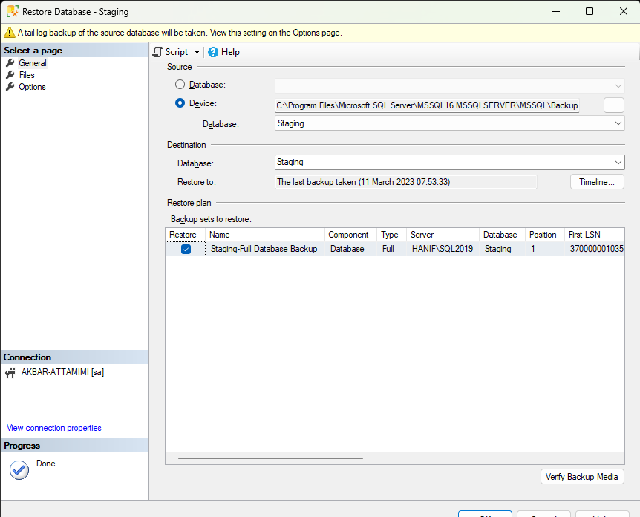
Restore Database Staging
Restore database menggunakan file dengan ekstensi .bak ke SQL Server
Restore database Staging

Slide 5
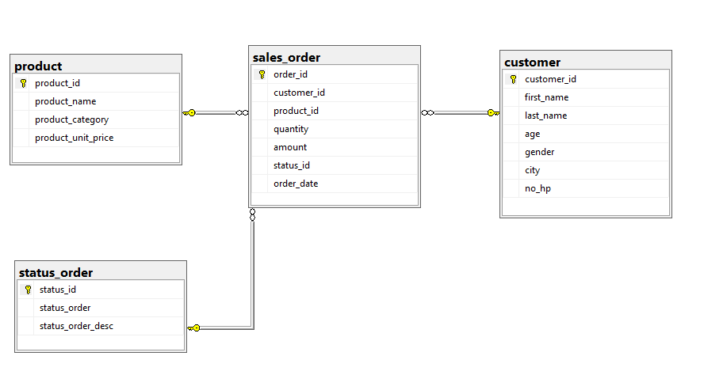
Restore Database Staging
Skema database Staging
Tabel product: informasi tentang produk yang dijual
Tabel customer: informasi pelanggan
Tabel status_order: deskripsi status pesanan pelanggan
Tabel sales_order: detail transaksi pelanggan
Skema database Staging

Slide 6
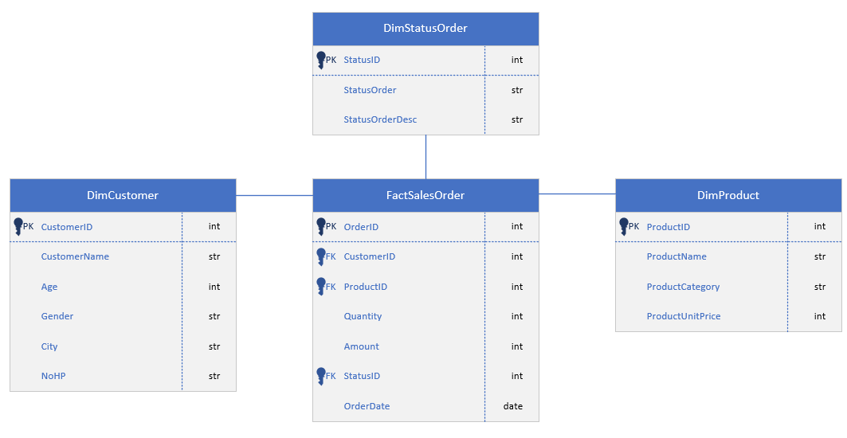
Data Warehouse
Data warehouse akan dibangun dengan menggunakan Star Schema yang terdiri dari 3 tabel dimensi dan 1 tabel fakta
Skema data warehouse DWH_Project

Slide 7
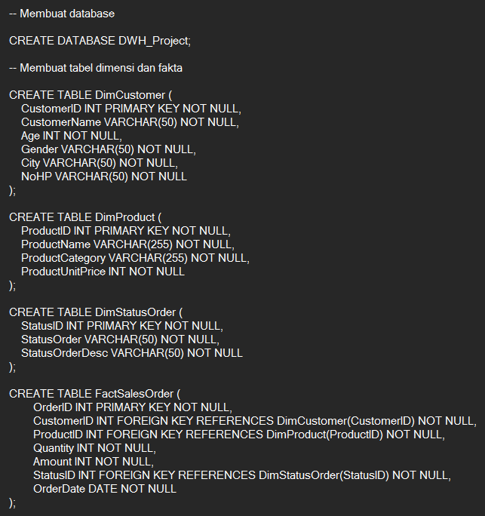
Data Warehouse
Data warehouse diaplikasikan di Microsoft SQL Server mengikuti skema yang sudah dirancang.
Pembuatan data warehouse menggunakan sintaks SQL untuk membuat database, tabel, dan mendefinisikan kolomnya
Sintaks SQL pembuatan data warehouse

Slide 8
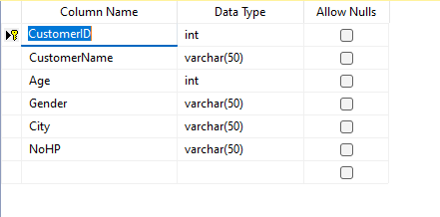
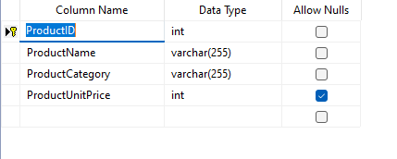
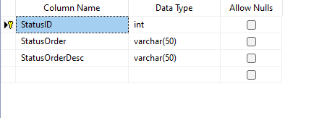
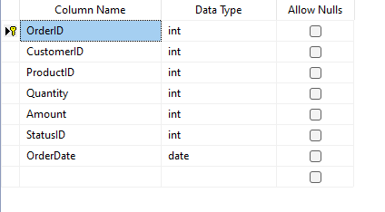
Data Warehouse
Hasil tabel data warehouse yang sudah dibuat
Tabel DimCustomer
Tabel DimProduct
Tabel DimStatusOrder
Tabel FactSalesOrder

Slide 9
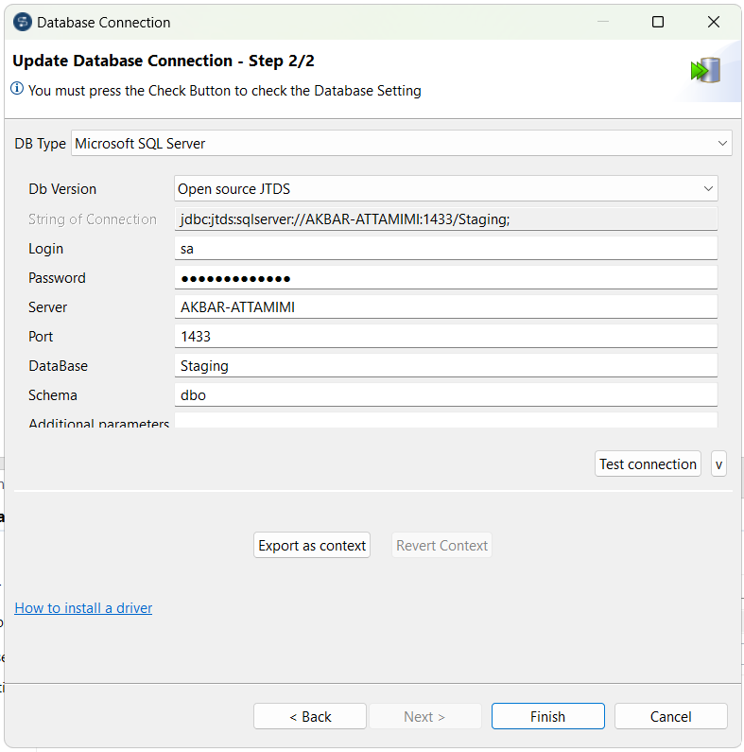
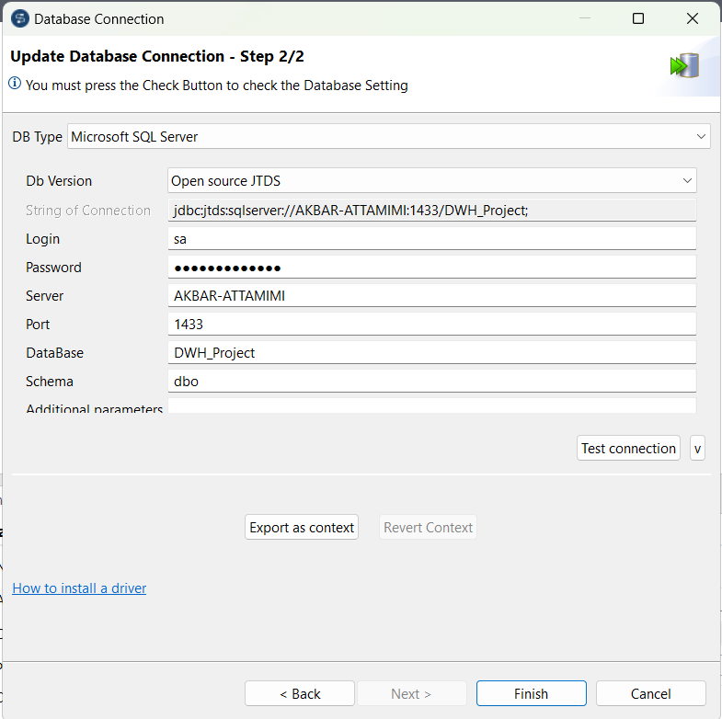
Implementasi ETL dengan Talend
Membuat koneksi ke database untuk dapat mengakses database dan data warehouse
Koneksi ke Staging
Koneksi ke data warehouse DWH_Project

Slide 10
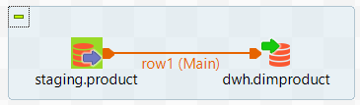
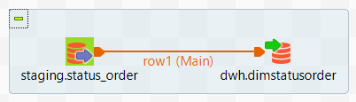
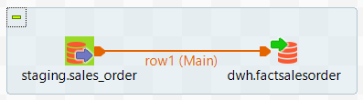
Implementasi ETL dengan Talend
Membuat job yang berisi proses ETL untuk mengekstraksi data dari database Staging, mentransformasi, lalu memuat data tersebut ke data warehouse yang sudah dibuat.
Komponen tMSSqlInput digunakan untuk mendapatkan sumber data, yaitu tabel di database Staging. Lalu, komponen tMSSqlOutput digunakan untuk menentukan target penyimpanan, yaitu tabel di data warehouse DWH_Project.
tMSSqlInput
tMSSqlOutput

Slide 11
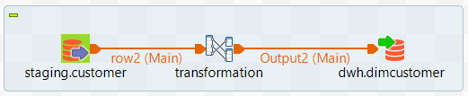
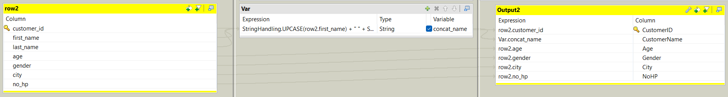
Implementasi ETL dengan Talend
Terdapat sedikit perbedaan pada proses ETL untuk memproses data customer, yaitu penambahan komponen tMap untuk mentransformasi nilai first_name dan last_name sehingga bisa digabungkan menjadi satu nilai.
tMap
Transformasi dengan tMap

Slide 12
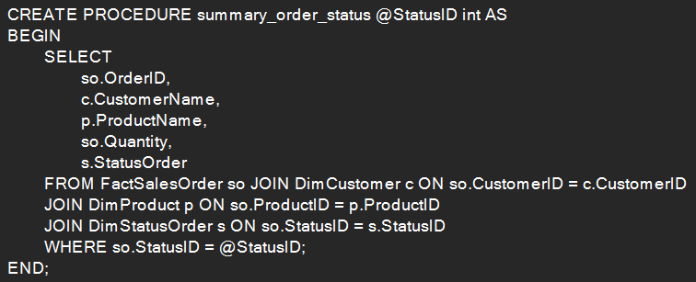
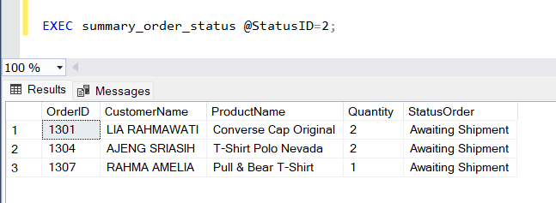
Stored Procedure summary_order_status
Setelah semua data tabel Fakta dan Dimensi terisi, dibuat stored procedure summary_order_status untuk dapat menganalisis pesanan berdasarkan statusnya.
Stored procedure yang sudah dibuat dapat dieksekusi dengan sintaks seperti pada gambar di bawah
Sintaks membuat Stored Procedure
Eksekusi dan hasil Stored Procedure

Slide 13
Result of the project can be accessed through the link down below
https://github.com/asstronut/idx_challenge

Slide 14
You can view the presentation video of this project through the link down below https://youtu.be/E306FPtElEY

Slide 15
Thank You
X

